Slide 1

知行教育项目汇报
- 2022/08/15

Slide 2

项目介绍

Slide 3
项目目的
  线上平台机构涌现，但由于信息共享利用不充分，导致企业积累了海量的’垃圾‘数据 。对数据的进一步挖掘分析，给管理决策层提供的有效数据支持
  数据分散：数据来源不同的系统
  3. 统计工作量大，分析难度高，传统的数据库存储量小，无法及时为企业提供数据支持
  4. 保存海量历史数据，便于今后使用

Slide 4
项目目标

Slide 5
项目目标
从海量的用户行为数据中进行挖掘分析
根据分析结果优化平台的服务质量
最终满足用户的需求

Slide 6
成员介绍及分工

Slide 7
项目成员
李富松
项目指导老师
推进项目工作
制定项目工作计划
组织协调联合工作小组日常工作
监督项目步骤和质量
递交工作成果
项目经理
项目经理：龙俊宇
架构师：刘文杰
项目工作小组
访客咨询主题
意向客户主题
学生出勤主题
小组成员： 李林盛
龙俊宇
小组成员：高聪
小组成员： 吴翼林
刘文杰

Slide 8
项目架构

Slide 9
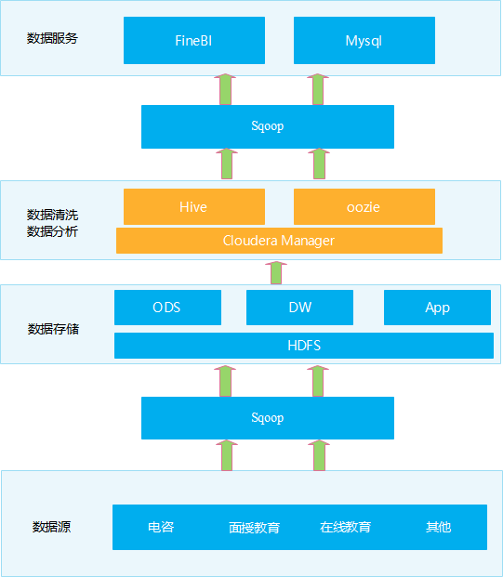
项目架构
presto

Slide 10
技术架构
1.ETL工具:Sqoop
2.使用开源的CM 作为集群管理工具
3.CDH版本的hive
4.presto(依照组员情况使用)
5.FineBI作为展示OLAP的数据分析结果
6.mysql存储计算结果

Slide 11
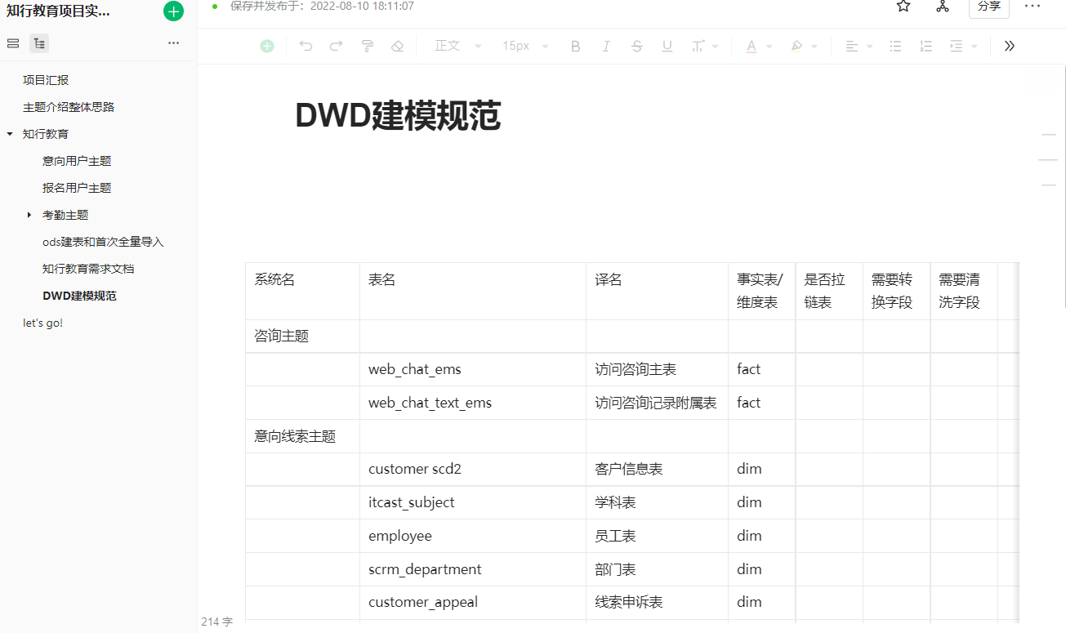
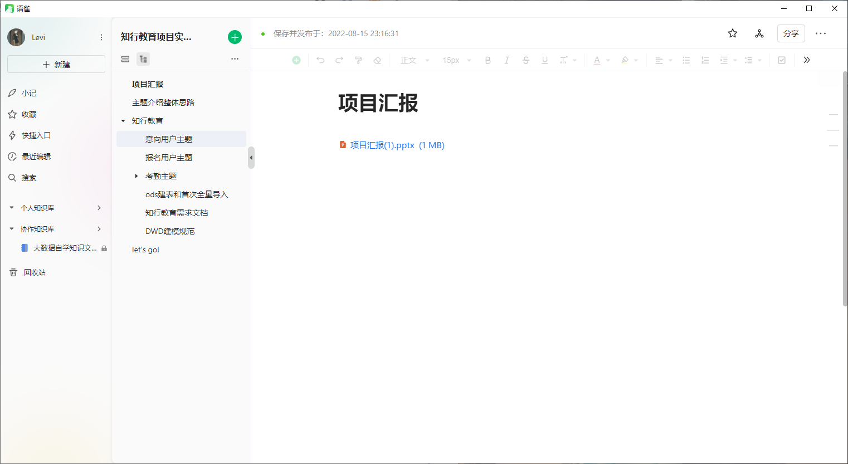
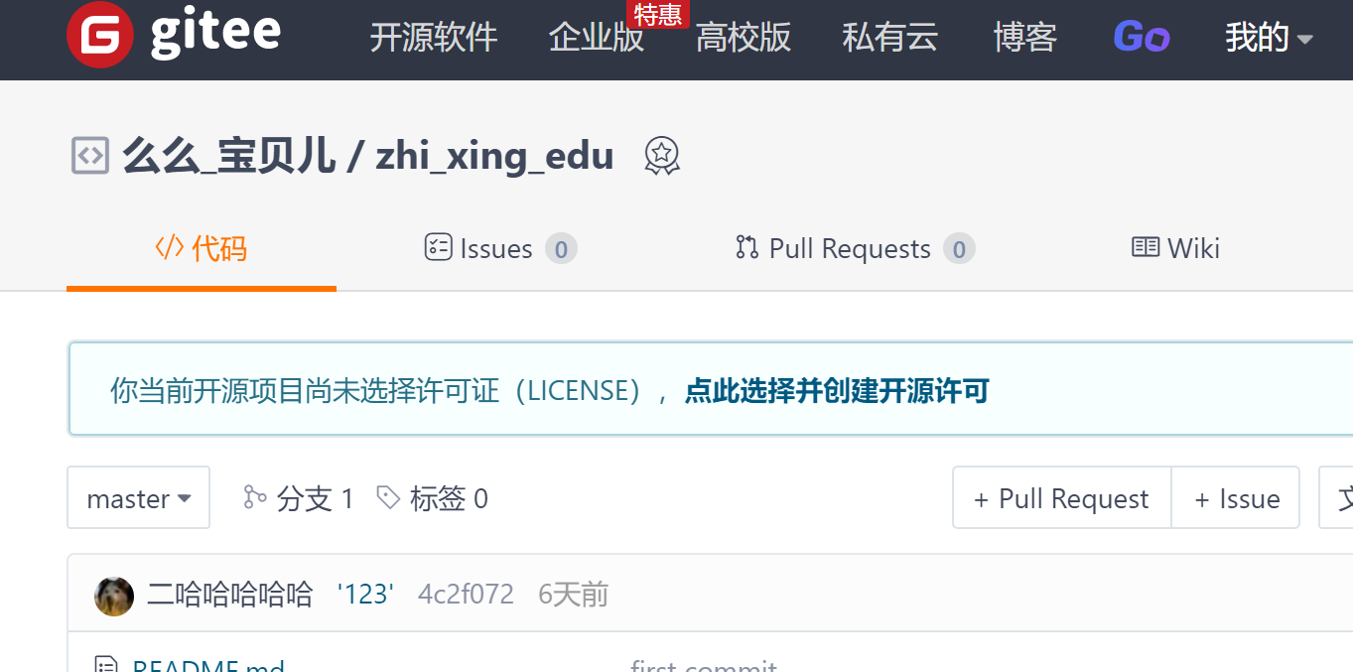
文档及代码托管平台:语雀 & 码云Gitee

Slide 12

可行性分析

Slide 13
技术可行性
环顾整个知行在线教育离线数仓项目，OLTP的数据采集工具，海量数据分布式存储系统，计算引擎，资源管理工具，bi展示界面所需的工具，均学习过，所以在技术实现方面是可行的。

Slide 14
时间，人工成本可行性分析
1.意向用户主题
2.报名用户主题
3.班级考勤主题
  围绕以上主题,大致的人员分配是:吴翼林 ,刘文杰负责班级考勤主题,李林盛,龙俊宇负责意向用户主题,高聪负责报名用户主题。
  项目时间安排共分为6天,需求分析,表字段结构,表关联分析,用时2天,ods,dwd层用时1天,dwb 1天,dws到dm层用时两天, 所以在时间安排和人工成本上是可行的。

Slide 15
数仓分层

Slide 16
ODS->DWD->DWM->DWS->RTP
1.清晰数据结构,明确分层职责,便于理解和定位
2.复杂任务简单化
3.便于再次维护
4.开发通用的中间层数据,提升数仓分层的复用性,减少开发
5.提交系统性能,减少join

Slide 17
项目进度安排

Slide 18
项目进度安排
1 days：需求落地，主题分工，统一建模规范
2.days：业务表结构，关联度，指标抽象，维度抽象
3.days：ODS 数据源层 + DWD数据明细层
4.days：DWB 基础数据层 + DWS 服务数据层
5.days：DWS服务数据层 + DM 数据集市层
6.BI 看板设计
7.项目汇报

Slide 19
团队成长

Slide 20

学生出勤主题开发工作

Slide 21
需求分析

Slide 22
需求分析
班级出勤人数
班级出勤率
班级迟到人数
班级迟到率
班级请假人数
班级请假率
班级旷课人数
班级旷课率
学生出勤表
班级出勤表
班级请假表
班级旷课表

Slide 23
学生出勤主题
需求数:8
来源:teach database
关联表数:5
  Calendar (未用到)
  class_studying_student_count
  course_table_upload_detail
  student_leave_apply
  tbh_class_time_table
  tbh_student_signin_record

Slide 24
数据分层 ODS>DWM/B>DWS>DM
  思路：“先分在合”
  省了DWD，少量清洗操作直接放在DWM层:
    学生出勤表
    班级出勤表
    班级请假表
    班级旷课表
  DWS:
    班级出勤汇总（DM直接从此层抽取）

Slide 25
数据分层 ODS>DWM/B>DWS>DM
  在学生出勤表，我们新加3个字段：
    morning_att
    afternoon_att
    evening_att
    其值分别代表：0.正常出勤、1.迟到、2.其他（请假+旷课）

Slide 26
主题实现

Slide 27
出勤主题难点汇总 - 班级出勤人数
需求：打卡时间在上课前40分钟(否则认为无效)~上课时间点之内，且未早退，则为正常上课打卡。
思路分析：
确认学生是否出勤（上课前40分钟打卡）：
  判断signin_time（包含日期&时间）签到时间是否在早上上课前40分钟和早上上课结束时间
判断是否迟到（上课前40分钟和上课后10分钟内）
  判断signin_time是否在上课前40分钟和上课后10分钟

Slide 28
判断是否正常出勤
cast((unix_timestamp(concat_ws(' ', so.signin_date, ti.morning_begin_time), 'yyyy-MM-dd HH:mm:ss’)
- # 当天上午上课时间 – 上午的打卡时间 是否 <= 40分钟
unix_timestamp(so.signin_time, 'yyyy-MM-dd HH:mm:ss'))
/ 60
as INT
) <= 40

Slide 29
判断是否迟到
cast((unix_timestamp(so.signin_time, 'yyyy-MM-dd HH:mm:ss’)
- # 上午签到时间 – 上午的上课开始时间 <= 10分钟
unix_timestamp(concat_ws(' ', so.signin_date, ti.morning_begin_time), 'yyyy-MM-dd HH:mm:ss')
)
/ 60
as INT
) <= 10

Slide 30
出勤主题难点汇总 - 续
需求：打卡时间在上课前40分钟(否则认为无效)~上课时间点之内，且未早退，则为正常上课打卡。
思路分析：
c. 其次需要注意：
  因为group by里面不能把打卡信息进行分组，此处可以使用聚合函数sum, count等进行操作计算
  操作时间戳的时候记住：带上日期和时间

Slide 31
班级请假人数汇总
需求：统计指定时间段内，不同班级的请假人数。
思路分析：
请假开始时间 <= 上课开始时间 <= 请假结束时间
  leave.begin_class_time <= concat(cource.class_date, ' ', class_time.morning/afternoon/evening_begin_class_time)
  AND
  concat(cource.class_date, ' ', class_time.morning/afternoon/evening_begin_class_time) <= leave.end_class_time

Slide 32
班级请假人数汇总 – 续
2. 注意：这里给的时间会有不一样的格式，日期，时间，或者日期 + 时间，如果不一样需要合并

Slide 33
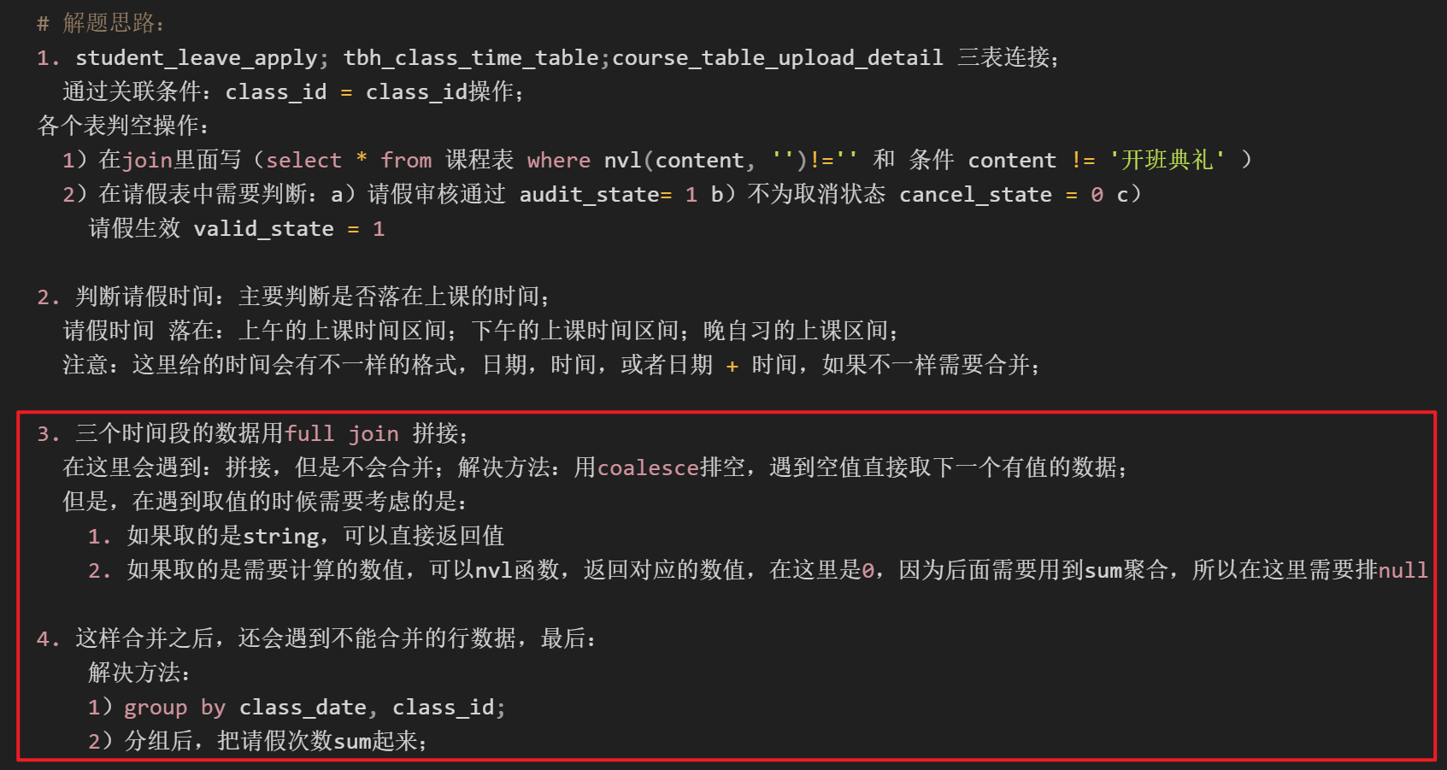

Slide 34
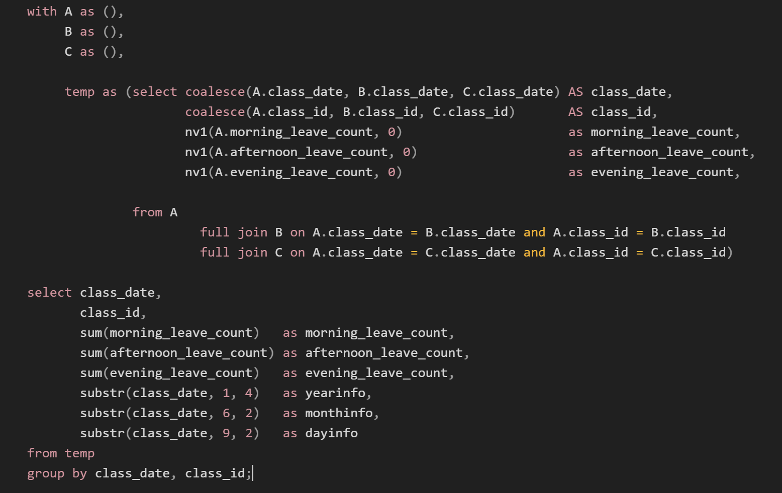

Slide 35
RPT效果展示

Slide 36
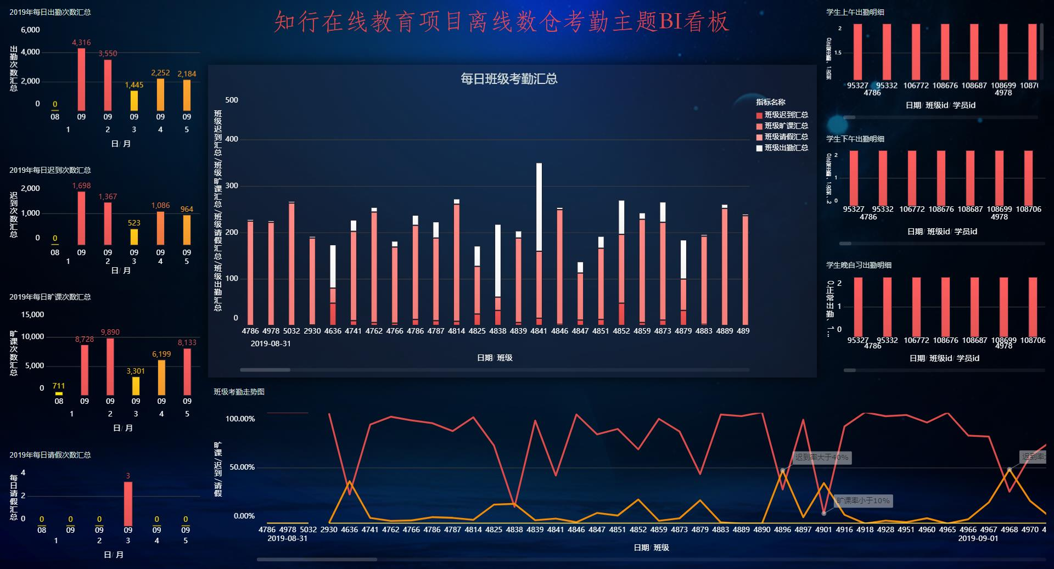

Slide 37
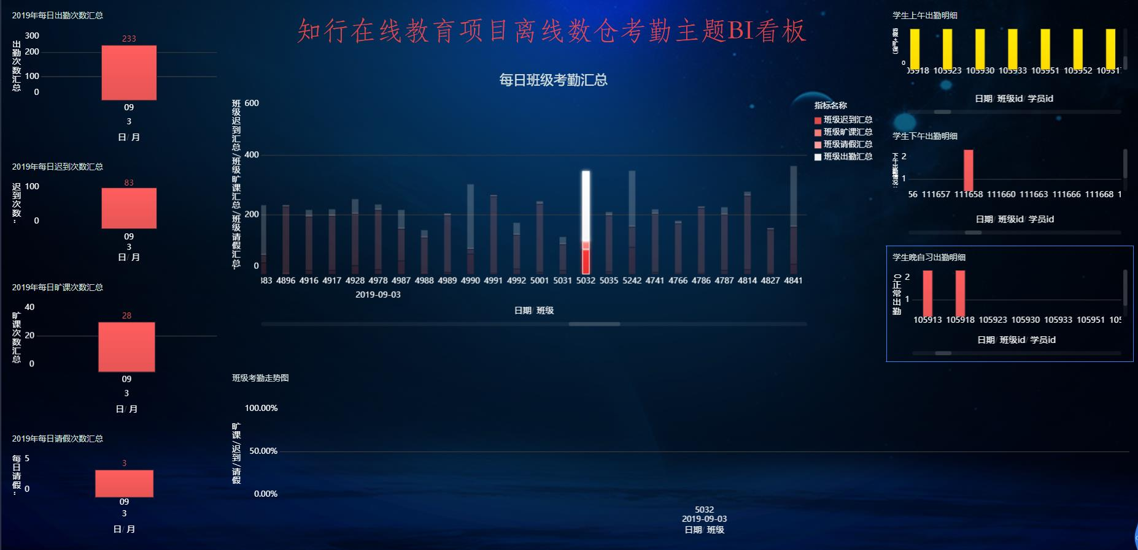

Slide 38
解决方案

Slide 40
项目总结

Slide 41
项目总结
离线数仓项目开发的流程
独立开发能力和sql能力提高，对之前学习过得的内容的巩固
presto查询语句的使用 , hive 语句和presto语句 在使用上存在挺多区别,比如在非空判断中使用了coalesce()函数,且 coalesce只能针对字符类型的数据进行判断 , 也通过安装finebi 的presto 驱动实现 对 presto的链接.在查询速度上能有很大的的提升

Slide 42
项目总结 – 续
dws,dwb层做等值判断的时候 , 通过建表的时候 在tblproerties 中指定布隆索引的字段 增快查询速度,但是 布隆索引不会对null 赋索引,所以 还要对索引字段为空的值进行剔除, 布隆索引还存在偏差的问题

Slide 43
做的好：

Slide 44
做的好的地方
1. 在数据查询方面更换了基于内存计算的presto查询引擎,查询速度大大提升
2. 整个项目实现的过程中采用了 orc文件格式-snapp解压缩格式,降低本机磁盘使用率 和网络带宽,当然我们是

Slide 45
做的好的地方 – 续
3. 数据倾斜的问题的解决: 数据倾斜问题的存在, 通过提前map 聚合的方式解决
4. 系统性报错 - 分区字段的过多,或者是sql逻辑复杂,或者是其他的原因 常常导致yarn内存不足系统报错, 通过优化sql 和增加yarn jvm的内存的方式解决

Slide 46
做的好的地方 – 续
从需求分析入手,逐步提取字段,规范化的建模过程
出错之后懂得看日志从中排错

Slide 47
需要提升：

Slide 48
需要提升的地方
1.暂未实现oozie的数据抽取流程调度
2.在创建target table的过程中过于依赖老师的建表语句在presto的使用过程中使用了较多的cast 字符类型的转换
3.数据的敏感程度不够,并没有高效确保数据正确的方法

